Slide 1
CVMI LAB - 201921725 안성현
컨텍스트 인코더 기술: 인페인팅을 통한 특징 학습
<2021/10/27>

Slide 2
목 차
Region masks
Architecture
Results

Slide 3
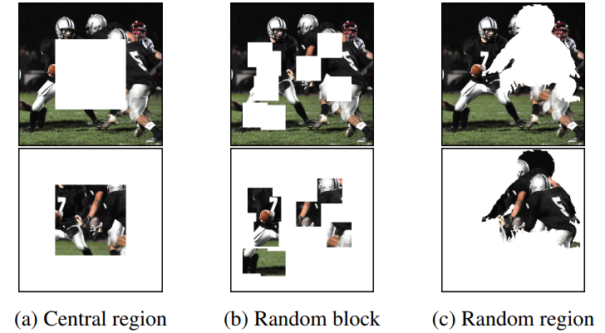
Region masks
ㆍ세 가지 전략
Context-Encoder의 입력 영상은 다음 중 하나일 수 있다. Paper는 아래의 세 가지 입력에 대한 전략을 제시한다.
Central Region
가장 간단한 모양은 ‘중앙 사각형 패치’
인페인팅에는 잘 작동한다.
central mask의 경계에 고정된 저수준의 특징을 학습한다.
제거된 영역에 대응되는 저수준의 이미지 특징을 찾는다.
이러한 낮은 수준의 feature는 마스크가 없는 이미지에는 잘 일반화되지 않는 경향이 있다.

Slide 4
Region masks
ㆍ세 가지 전략
Context-Encoder의 입력 영상은 다음 중 하나일 수 있다. Paper는 아래의 세 가지 입력에 대한 전략을 제시한다.
Random Block
영상의 최대 1/4을 차지하는 여러 겹치는 사각 마스크가 설정됨
random block masking은 sharp한 경계의 특징에 의해서 저수준의 특징밖에 찾지 못한다.

Slide 5
Region masks
ㆍ세 가지 전략
Context-Encoder의 입력 영상은 다음 중 하나일 수 있다. Paper는 아래의 세 가지 입력에 대한 전략을 제시한다.
Random Region
이미지로부터 임의의 모양이 제거된 형태
central region과 random block이 유사한 일반적인 특징을 찾아내는 것보다 훨씬 좋은 특징을 잘 찾는다.
따라서 random region dropout 은 특징을 찾는 용도로 많이 쓰인다.

Slide 6
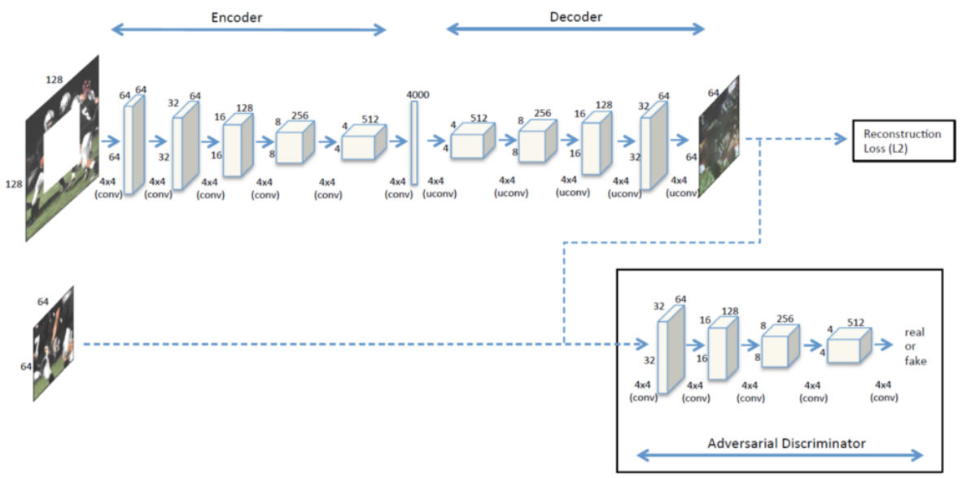
Architecture
ㆍCNN for Inpainting
Inpainting을 위해 reconstuction과 adversarial loss를 joint해서 훈련시킨 Context Encoder이다.
Inpainting성능이 좋은 Center region dropout이 사용된다.

Slide 7
Architecture
ㆍCNN for feature learning
feature learning을 위해 reconstruction loss로 훈련시킨 Context Encoder이다.
이 때는 Arbitrary region dropout이 사용된다.

Slide 8
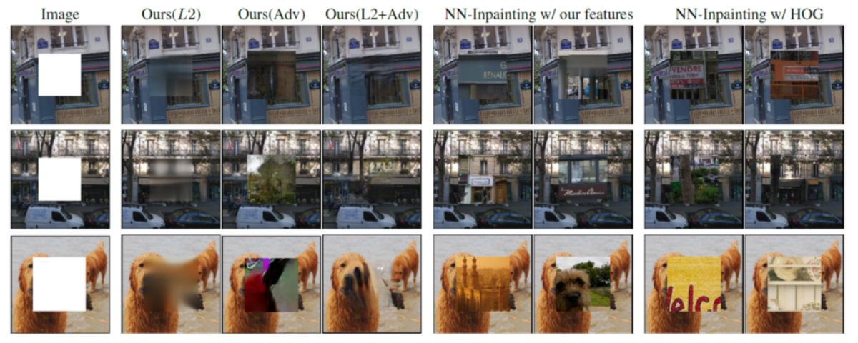
Results
ㆍInpainting Results
Nearest neighbor inpainting(NN) 기법과 비교하였다.
CE를 통한 방식이 상황에 맞게 Reconstruction이 잘 된 모습을 보인다.

Slide 9
Results
ㆍFeature Learning Results
Segmentation – Randomly initialized network보다 약 10% 성능이 우수하다. 오토인코더보다는 약 5% 성능이 우수하다.
Classification – self-supervised learning을 이용한 방법과 경쟁하는 수준이다.
Detection – 다른 방법들에 비해 크게 개선되지 않았다.

Slide 10
CVMI LAB - 201921725 안성현
감사합니다
<2021/10/27>

